Slide 1


Didaktik und Raum
21. Mai 2025
IMG FD I
Prof. Dr. Johanna Tewes

Slide 2
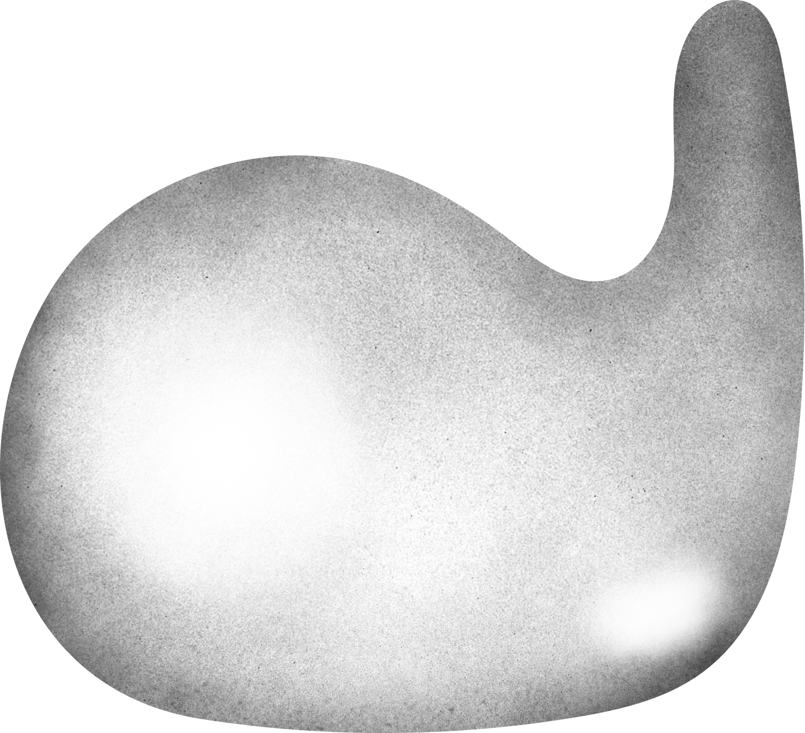
Check-In: “Un-Boxing” (Übung nach Zaake 2000)
Baut euch eine Box.
Begebt euch für 5 Min. in diese Box.
Verhaltet euch absolut still.
Konzentriert euch auf euch selbst,
auf eure Empfindungen des Körpers,
Auf eure Gedankenbewegungen.
Lenkt eure Gedanken zu euren Empfindungen
Zu Raum und Zeit.
Formuliert nach eurem Ausstieg Aussagen
(in Text und Bild) zu euren ästhetischen Erfahrungen
in der Box-Raum-Zeit.

Slide 3
Präsentation fachdidaktische Impulse
Wählt im Team eines der kunstdidaktischen Konzepte aus (ABK-Portal Material 7.5.) und bereitet sie für einen Kurzvortrag so auf, dass ihr sie der anderen Gruppe erklären könnt:
Was ist die kunstdidaktische Methode/Strategie?
Durch welche künstlerischen/pädagogischen Bezüge wird sie legitimiert?
In welchen Kontexten ist ihre Anwendung sinnvoll und was wird dazu gebraucht?

Slide 4
Reading: Text: (Sich) Aufgaben stellen (ABK-Portal)
Bezüge zum Seminarkontext?

Slide 5
Wie geht es weiter?
Konzeption eines raumbezogenen, sinnlich-didaktischen Workshops (max. 90 Min.), der im Seminarzusammenhang erprobt und reflektiert wird
Ergänzt durch 1. Dokumentation des Workshops sowie 2. ein theoretisches Konzept und reflektierte Weiterentwicklung in Bezug auf Übertragbarkeit auf schulische Praxis (Fachwissenschaftl. Rahmung, Thema, möglicher Lehrplanbezug, Schüler*innenorientierung)
Abgabe Dokumentation und Konzept Anfang September, Kriterien werden noch bekannt gegeben
Präsentationstermine:
04.06.:
18.06.: Vera und Alena
02.07.: Yasemin und Laura

